Slide 1

ИМПУЛЬС
Анализ тематики
и динамики научных исследований с использованием ИИ-технологий
Пономарева Виктория Викторовна
Директор Фундаментальной библиотеки МГППУ
Шведовская Анна Александровна
Кандидат психологических наук, доцент
Начальник управления информационными
и издательскими проектами МГППУ
Педагогический форум · 23 октября 2026
ИМПУЛЬС: Анализ тематики и динамики научных исследований с использованием ИИ-технологий
1

Slide 2
Задача исследователя
Как увидеть научное поле
за тысячами публикаций?
Выбор темы
Обзор литературы
Какие направления представлены
и что требует углубленного изучения?
С каких групп работ начать
и как уточнить границы обзора?
ИМПУЛЬС: Анализ тематики и динамики научных исследований с использованием ИИ-технологий
2

Slide 3
Что представляет собой «Импульс»
Веб-приложение для анализа тематической
структуры и динамики исследований
Карта научных тем
Каталог и публикации
Смысловая близость направлений
и их положение по показателям
Описание каждой темы, динамика
по годам и документы её ядра
МГППУ · 2025
Проект «Развитие сервисов по обеспечению доступности результатов научных
исследований на базе информационных и издательских ресурсов МГППУ»
ИМПУЛЬС: Анализ тематики и динамики научных исследований с использованием ИИ-технологий
3
Notes:
.

Slide 4
Прототип веб-сервиса
Источник данных: Scopus
929 119
811 028
531
записей в исходной
выборке
документов после
фильтрации
тема; около 34%
документов — в ядрах
Психология · 2015–2024
E5-large — смысловые векторы; GPT-5 mini — названия тем.
62 темы не отнесены к психологии: состав выборки требует проверки.
ИМПУЛЬС: Анализ тематики и динамики научных исследований с использованием ИИ-технологий
4
Notes:
.

Slide 5
Последовательность операций
выгрузка данных
импорт данных
расчет эмбеддингов
расчет
метрик
именование
и описание топиков
кластеризация
ИМПУЛЬС: Анализ тематики и динамики научных исследований с использованием ИИ-технологий
5

Slide 6
Из чего складываются индексы
Impact
Impulse
Нормированная цитируемость
Доля высокоцитируемых работ
Средний импакт-фактор журналов
Динамика совокупного
журнального показателя
Изменение разнообразия
авторов и стран
Сопоставление тем внутри одного анализируемого массива
ИМПУЛЬС: Анализ тематики и динамики научных исследований с использованием ИИ-технологий
6

Slide 7
ИИ в сервисе «Цифровое детство»
01
Заголовки и аннотации из OpenAlex
Метаданные научных публикаций — исходный материал
02
SciRus-tiny 3.5
Преобразует тексты в смысловые векторы
03
BERTopic: UMAP и HDBSCAN
Выделяют тематические группы по близости векторов
04
Локальная Gemma 3 27B
На сервере МГППУ формирует названия, описания и коды APA
ИМПУЛЬС: Анализ тематики и динамики научных исследований с использованием ИИ-технологий
7

Slide 8
«Цифровое детство»
Источник данных: OpenAlex
5 303
4 583
19
статьи в исходной выборке
публикации в тематических группах
тематических групп
Цифровое детство · 2020–2025
Детское развитие и цифровые технологии, образовательные игры и геймификация.
Дополнительный отбор по словам digital и child / childhood / adolescent / adolescence.
Выгрузка 13.08.2025. Данные за 2025 год охватывают только часть года.
ИМПУЛЬС: Анализ тематики и динамики научных исследований с использованием ИИ-технологий
8

Slide 9
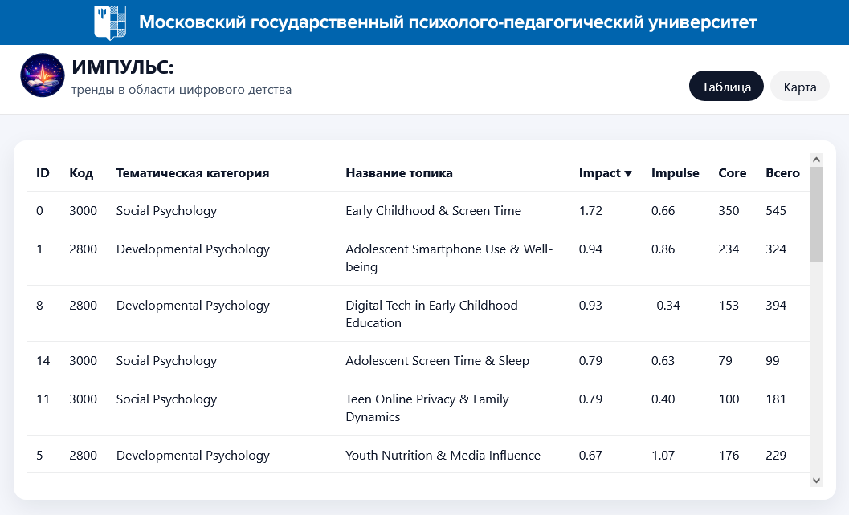
Каталог тем: сравнение направлений
Impact / Impulse
Значимость темы
и динамика развития
Core / Всего
Ядро темы /
ядро и близкие
периферические работы
ИМПУЛЬС: Анализ тематики и динамики научных исследований с использованием ИИ-технологий
9

Slide 10
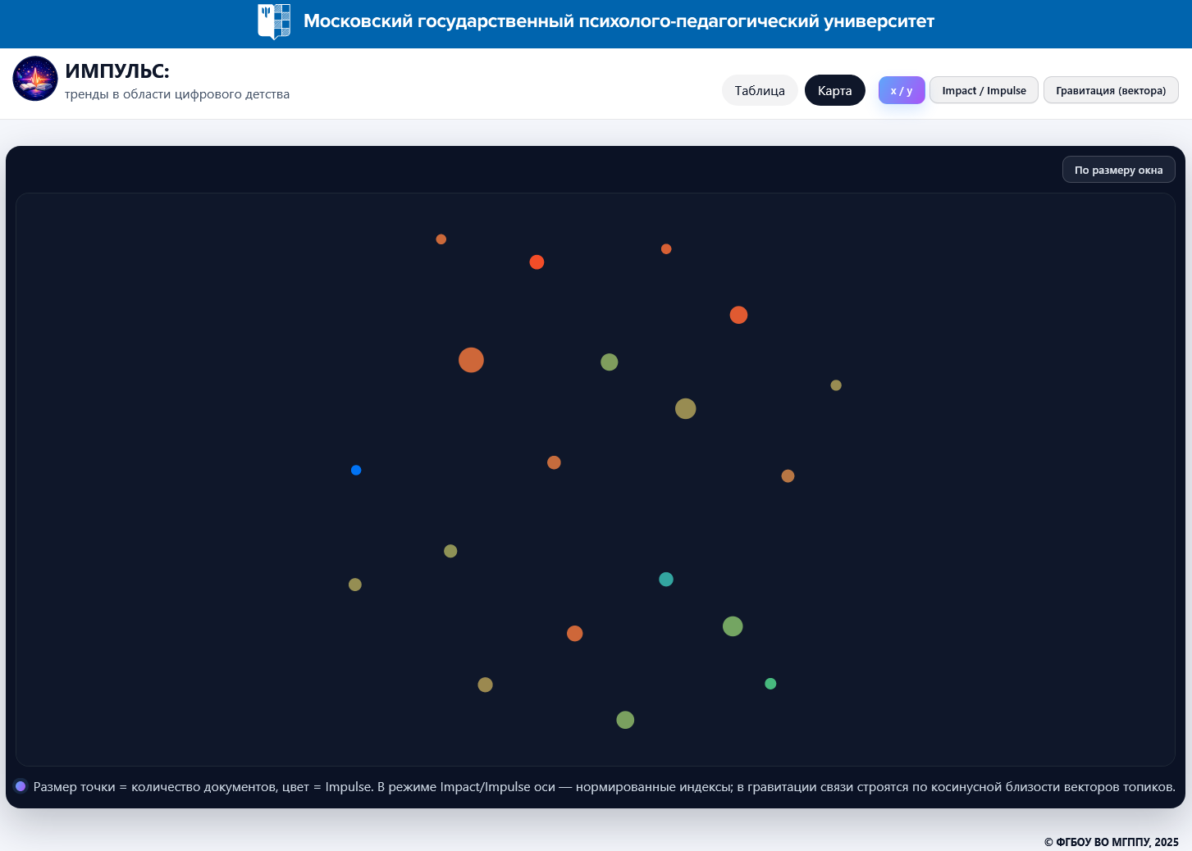
Карта тематического пространства
x / y
Смысловая близость тем
Impact / Impulse
Сопоставление значимости
и динамики
Гравитация
Расположение тем
по близости их векторов
ИМПУЛЬС: Анализ тематики и динамики научных исследований с использованием ИИ-технологий
10

Slide 11
Impact и Impulse
Impact
Impulse
Научная значимость темы
Цитируемость публикаций
и показатели журналов
Динамика развития темы
Изменения показателей по годам
и разнообразия участников
0 = средний уровень среди тем этого массива
Значения выше и ниже нуля сопоставляются со средним по массиву.
Отрицательный Impulse сам по себе не означает спад публикаций.
ИМПУЛЬС: Анализ тематики и динамики научных исследований с использованием ИИ-технологий
11

Slide 12
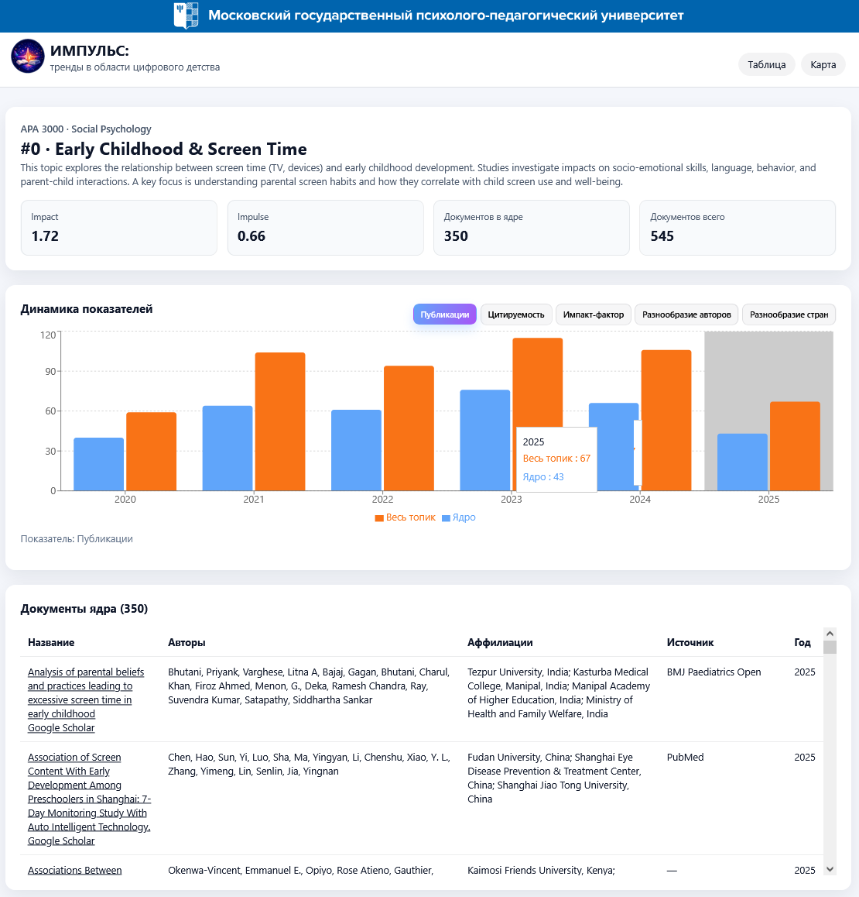
Раннее детство и экранное время
545
публикаций в теме, из них 350 в ядре
Impact 1,72
Impulse 0,66
Оба показателя выше среднего
в анализируемом массиве тем
ИМПУЛЬС: Анализ тематики и динамики научных исследований с использованием ИИ-технологий
12

Slide 13
Как работать с результатами
1
Выбрать тему
Сопоставить содержание и показатели направлений
2
Посмотреть динамику
Сравнить ядро и всю тему по годам
3
Перейти к публикациям
Прочитать работы и уточнить вопрос исследования
ИМПУЛЬС: Анализ тематики и динамики научных исследований с использованием ИИ-технологий
13

Slide 14
Исследователь задаёт границы анализа
Алгоритм
Исследователь
Группирует тексты
Формирует описания
Рассчитывает показатели
Учитывает границы корпуса
Проверяет смысл групп
Обосновывает выводы
ИМПУЛЬС: Анализ тематики и динамики научных исследований с использованием ИИ-технологий
14

Slide 15
Что даёт «Импульс»
Быстрее перейти
к содержательному чтению
Исследователю
Научному руководителю
Ориентир при выборе темы
и подготовке обзора литературы
Основа для обсуждения актуальности
и границ исследовательского вопроса
Далее — применение уточнённой методики
к другим направлениям психологии и образования.
ИМПУЛЬС: Анализ тематики и динамики научных исследований с использованием ИИ-технологий
15

Slide 16
«Импульс»: цифровое детство
dctrends.mgppu.ru
psyjournals.ru/analytics
Научная аналитика: публикации и тренды
Какие проверки должны оставаться
за исследователем?
ИМПУЛЬС: Анализ тематики и динамики научных исследований с использованием ИИ-технологий
16

Slide 17
Справочно: показатели темы по годам
Показатель | Что показывает
Публикации | Число работ по теме за год
Цитируемость | Цитирования относительно фона работ того же года
Импакт-фактор | Средний двухлетний импакт-фактор журналов темы
Разнообразие авторов | Равномерность распределения работ между авторами
Разнообразие стран | Равномерность представленности стран организаций
Графики сопоставляют ядро темы и полную совокупность публикаций.
ИМПУЛЬС: Анализ тематики и динамики научных исследований с использованием ИИ-технологий
17

Slide 18
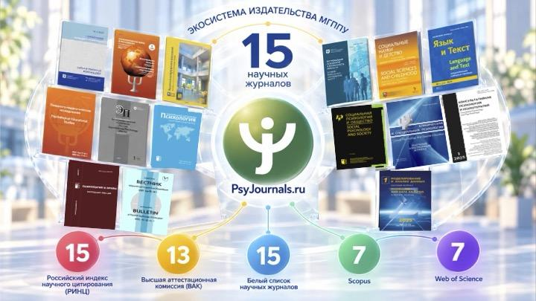

Научные журналы + портал = экосистема издательства МГППУ
ЖУРНАЛЫ
КНИГИ
НОВОСТИ
ПОДКАСТЫ
СЕРВИСЫ для читателей, авторов и редакций
PsyJournals.ru
ИМПУЛЬС: Анализ тематики и динамики научных исследований с использованием ИИ-технологий
18

Slide 19
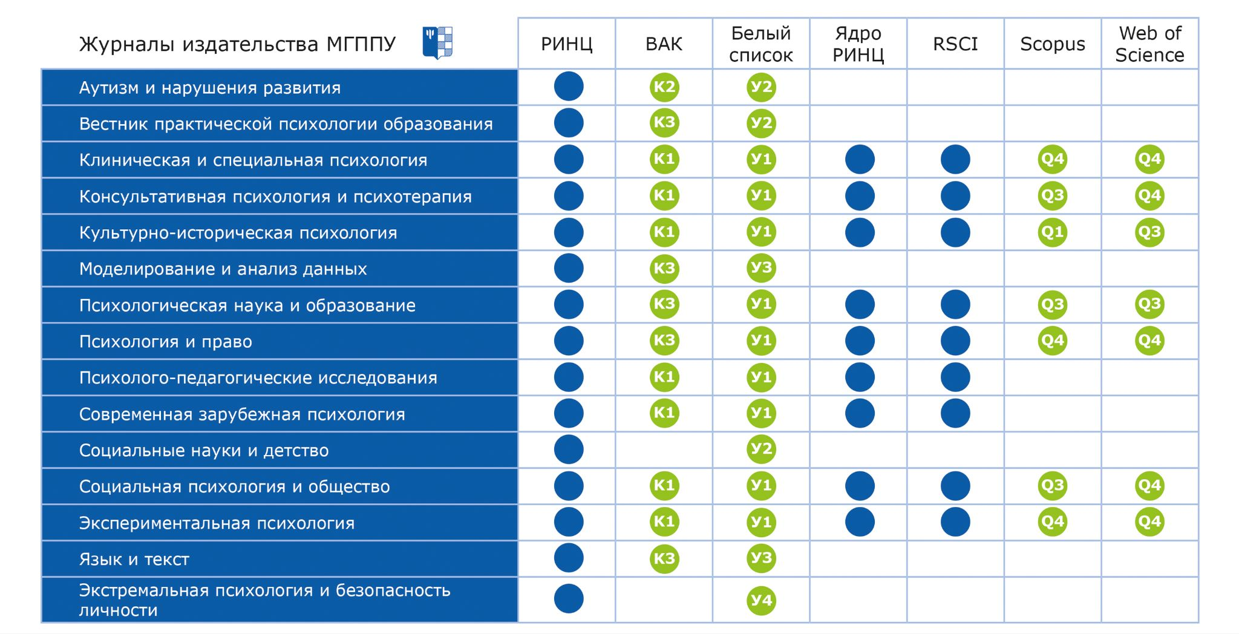
Статусы научных журналов МГППУ
ИМПУЛЬС: Анализ тематики и динамики научных исследований с использованием ИИ-технологий
19

Slide 20
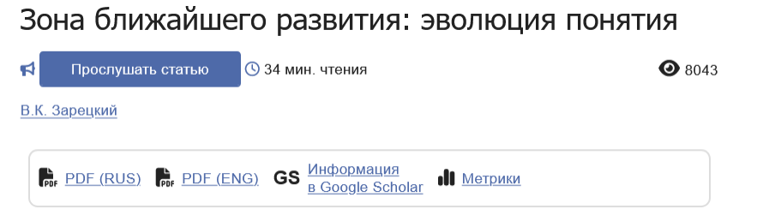
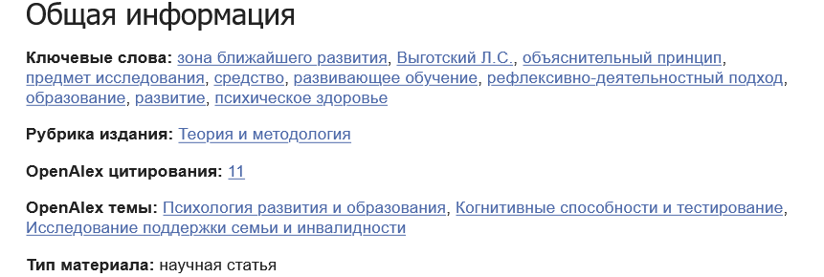
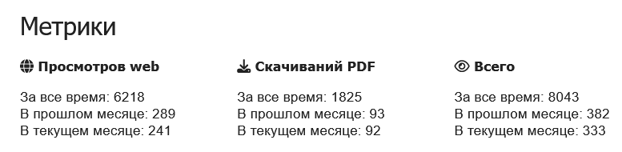

Как используются темы OpenAlex для смысловой навигации в публикациях?
Пример метрик статьи на
Портале психологических изданий PsyJournals.ru
ИМПУЛЬС: Анализ тематики и динамики научных исследований с использованием ИИ-технологий
20

Slide 21
Контакты
Московский государственный психолого-педагогический университет
Пономарева
Виктория Викторовна
Шведовская
Анна Александровна
Директор
Фундаментальной библиотеки
к. психол. н., доцент
Начальник управления информационными
и издательскими проектами
ponomarevavv@mgppu.ru
anna.shvedovskaya@mgppu.ru
ИМПУЛЬС: Научная аналитика для исследований в образовании
18
Notes:
Благодарим за внимание. Контакты для вопросов о применении «Импульса», научной аналитике и развитии сервисов МГППУ указаны на слайде.
Источники контактных данных: исходная презентация РАНХиГС и тезисы доклада об «Импульсе» от 22.10.2026, https://docs.google.com/document/d/1UKYsYrPgP6JKHjuDNVdG5oDzyCekD4K6oCPHdk4GgmI/edit .

